Slide 1
PB071 – Principy nízkoúrovňového programování
Textové řetězce, const, argumenty main, funkční ukazatel
Slidy pro komentáře (děkuji!):
https://drive.google.com/file/d/1zdbtY1QHL6JcXgadNzijXjPjWpInOmL-/view?usp=sharing

Slide 2
Textové řetězce

Slide 3
Pole znaků, řetězce
Jak uchovat a tisknout jeden znak?
(umíme, char)
jak uchovat a tisknout celé slovo/větu?
Nepraktická možnost – nezávislé znaky
char first = ‘E’; char second = ‘T’;
printf(“%c%c”, first, second);
Praktičtější možnost – pole znaků
char sentence[10];
for (int i = 0; i < sizeof(sentence); i++) printf(“%c”, sentence[i]);
Jak ukončit/zkrátit existující větu?
\0 binární nula - speciální znak jako konec

Slide 4
Řetězce v C
Řetězce v C jsou pole znaků ukončených binární nulou
"Hello world"
Díky ukončovací nule nemusíme udržovat délku pole
pole znaků procházíme do výskytu koncové nuly
řetězec lze “zkrátit” posunutím nuly
vzniká riziko jejího přepsání (viz. dále)
Deklarace řetězců
char myString[100]; // max. 99 znaků + koncová nula
char myString2[] = "Hello"; // délka pole dle konstanty, viz dále
Od C99 lze i široké (wide) znaky/řetězce
wchar_t myWideString[100]; // max. 99 širokých (typicky Unicode) znaků + koncová nula
H
e
l
l
o
w
o
r
l
d
\0

Slide 5
Řetězcová konstanta v C
Je uzavřená v úvozovkách "" ("retezcova_konstanta")
Je uložena v statické sekci programu
Obsahuje koncovou nulu (binární 0, zápis 0 nebo \0)
pozor, ‘0’ NENÍ binární nula (je to ascii znak s hodnotou 48)
Příklady
“” (pouze koncová 0)
“Hello” (5 znaků a koncová nula)
“Hello world”, “Hello \t world”
Konstanty pro široké řetězce s mají předřazené L
L"Děsně šťavňaťoučké"
sizeof(L"Hello world") == sizeof("Hello world") * sizeof(wchar_t)
Pozn.: Lokalizace programu se ale typicky řeší jinak
V kódu unikátní čísla řetězců, samotné řetězce jinde (soubor, res)

Slide 6
Inicializace řetězců
Pozor na rozdíl inicializace řetězec a pole
char answers[]={'a','y','n'};
nevloží koncovou nulu
char answers2[]="ayn";
vloží koncovou nulu
Pozor na rozdíl ukazatel a pole
char* myString = "Hello";
ukazatel na pozici řetězcové konstanty
char myString[50] = "Hello";
nová proměnná typu pole, na začátku inicializována na “Hello”
Pozor, řetězcové konstanty nelze měnit
char* myString = "Hello";
myString[5] = 'y'; // špatně
vhodné použít const char* myString = "Hello";
Všimněte si rozdílu

Slide 7
Inicializace řetězců
Proměnnou můžeme při vytváření inicializovat
doporučený postup, v opačném případě je počátečním obsahem předchozí „smetí“ z paměti
inicializace výrazem, např. konstantou (int a = 5;)
Pole lze také inicializovat
int array[5] = {1, 2};
zbývající položky bez explicitní hodnoty nastaveny na 0
array[0] == 1, array[1] == 2, array[2] == 0
Řetězec je pole znaků ukončené nulou, jak inicializovat?
jako pole: char myString[] = {'W', 'o', 'r' , 'l' , 'd’, \0};
pomocí konstanty: char myString2[] = "World";
sizeof(myString) == sizeof("Hello") == 6 * sizeof(char)
Pro zjištění velikosti řetězce ale lépe použít strlen() ze standardní knihovny

Slide 8
Jak manipulovat s řetězci?
Jako s ukazatelem
využití ukazatelové aritmetiky, operátory +, * ....
Jako s polem
využití operátoru []
Pomocí knihovních funkcí
hlavičkový soubor <string.h>
strcpy(), strcmp() ...

Slide 9
Ukazatelová aritmetika s řetězci
myString (adresa)
myString[3] (hodnota)
Řetězec ~ pole znaků s \0 ~ ukazatel
char myString[] = "Hello world";
myString[4]; *(myString + 4)
myString + 6 => "world"
Můžeme uchovávat ukazatel do prostřed jiného řetězce
char* myString2 = myString + 6; // myString2 contains "world"
Můžeme řetězec ukončit vložením nuly
myString[5] = 0;
Pozor, řetězce v C nemění automaticky svou velikost
nedochází k automatickému zvětšení řetězce na potřebnou délku
nekorektní použití může vést k zápisu za konec pole
myString1 + myString2 je sčítání ukazatelů řetězců
nikoli jejich řetězení (jak je v C++/Javě pro typ string)
H
e
l
l
o
w
o
r
l
d
\0
myString2 (adresa)
H
e
l
l
o
\0
w
o
r
l
d
\0

Slide 10
Kdy použít který zápis?
Zápis v kódu by měl vyjadřovat zamýšlené použití
I když pro překladač to bude stejné
Programátor by měl z kódu pochopit sémantiku požití
myString[4];
Pokud pracujeme s daty myšlenkově jako s polem
*(myString + 4)
Pokud pracujeme s daty myšlenkově jako s ukazatelem

Slide 11
Knihovní funkce pro práci s řetězci
Hlavičkový soubor string.h
#include <string.h>
Kompletní dokumentace dostupná např. na http://www.cplusplus.com/reference/clibrary/cstring/
Nejdůležitější funkce
strcpy, strcat, strlen, strcmp, strchr, strstr...
výpis řetězce: puts(myString),printf(“%s”,myString);//stdio.h
Obecná pravidla
funkce předpokládají korektní C řetězec ukončený nulou
funkce modifikující řetězce (strcpy, strcat...) očekávají dostatečný paměťový prostor v cílovém řetězci
jinak zápis za koncem alokovaného místa a poškození
při modifikaci většinou dochází ke korektnímu umístění koncové nuly
pozor na výjimky

Slide 12
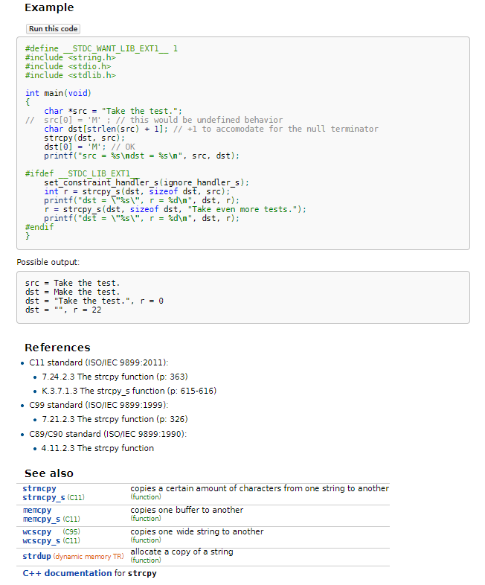
Jak číst dokumentaci?
Převzato z https://en.cppreference.com/w/c/string/byte/strcpy

Slide 13
Jak číst dokumentaci?
jméno funkce
deklarace funkce (funkční parametry, návratová hodnota...
popis chování
detaily k parametrům, jejich očekávaný tvar
ukázka použití, velmi přínosné
Odkazy ve standardu
příbuzné a související funkce, přínosné, pokud zobrazená funkce nesplňuje naše požadavky

Slide 14
Nejdůležitější funkce pro řetězce
strlen(a) – délka řetězce bez koncové nuly
strlen(“Hello”) == 5
strcpy(a,b) – kopíruje obsah řetězce b do a
vrací ukazatel na začátek a
a musí být dostatečně dlouhý pro b
strcat(a,b) – připojí řetězec b za a
nutná délka a: strlen(a) + strlen(b) + 1; (koncová nula)
strcmp(a,b) – porovná shodu a s b
vrací nulu, pokud jsou shodné (znaky i délka), !0 jinak
vrací > 0 pokud je a větší než b, < 0 pokud je b > a

Slide 15
Nejdůležitější funkce pro řetězce
strchr(a,c) – hledá výskyt znaku c v řetězci a
pokud ano, tak vrací ukazatel na první výskyt c, jinak NULL
strstr(a,b) – hledá výskyt řetězce b v řetězci a
pokud ano, tak vrací ukazatel na první výskyt b, jinak NULL
Pro manipulaci se širokými znaky jsou dostupné analogické funkce v hlavičkovém souboru wchar.h
Wide Character String (WCS)
název funkce obsahuje wcs namísto str
např. wchar_t *wcscpy(wchar_t*, const wchar_t *);

Slide 16
Testování znaků v řetězci <ctype.h>
Převzato z http://www.cplusplus.com/reference/clibrary/cctype/ a http://www.fi.muni.cz/usr/jkucera/pb071/sl4.htm

Slide 17
Časté problémy
char myString1[] = "Hello";
strcpy(myString1, "Hello world");
puts(myString1);
Nedostatečně velký cílový řetězec
např. strcpy
Chybějící koncová nula
následné funkce nad řetězcem nefungují korektně
vznikne např. nevhodným přepisem (N+1 problém)
Nevložení koncové nuly
strncpy
Délka/velikost řetězce bez místa pro koncovou nulu
strlen
if (myString4 == "Hello") { }
chybné, porovnává hodnotu ukazatelů, nikoli obsah řetězců
nutno použít if (strcmp(myString, "Hello") == 0) { }
Sčítání řetězců pomocí + (sčítá ukazatele namísto obsahu)
char myString2[] = "Hello";
myString2[strlen(myString2)] = '!'
char myString3[] = "Hello";
strncpy(myString3, "Hello world", strlen(myString3));
char myString4[] = "Hello";
char myString5[strlen(myString4)];
strcpy(myString5, myString4);

Slide 18
Pole řetězců
Pole ukazatelů na řetězce
Typicky nepravoúhlé (řetězce jsou různé dlouhé)
Použití často pro skupinu konstantních řetězců
např. dny v týdnu
char* dayNames[] = {"Pondeli", "Utery", "Streda"};
pole se třemi položkami typu char*
dayNames[0] ukazuje na konstantní řetězec "Pondeli"
Co způsobí strcpy(dayNames[0], "Ctvrtek");?
zapisujeme do paměti s konstantním řetězcem
pravděpodobně způsobí pád, je vhodné nechat kontrolovat překladačem (klíčové slovo const – viz. dále)

Slide 19
Demo – problémy s řetězci
void demoStringProblems() {
char myString1[] = "Hello";
strcpy(myString1, "Hello world");
puts(myString1);
char myString2[] = "Hello";
myString2[strlen(myString2)] = '!';
puts(myString2);
char myString3[] = "Hello";
strncpy(myString3, "Hello world", sizeof(myString3));
char myString4[] = "Hello";
char myString5[strlen(myString4)];
strcpy(myString4, myString5);
char myString6[] = "Hello";
if (myString6 == "Hello") { }
char* dayNames[] = {"Pondeli", "Utery", "Streda"};
puts(dayNames[0]);
strcpy(dayNames[0], "Ctvrtek");
}

Slide 20
Umí C aritmetiku s mixovanými typy? ☺
“-0.5” + 1 == ?
Proč funguje?
Kdy funguje?

Slide 21
Klíčové slovo const

Slide 22
Klíčové slovo const
Zavedeno pro zvýšení robustnosti kódu proti nezáměrným implementačním chybám
Motivace:
označit proměnnou, která nesmí být změněna
typicky konstanta, např. počet měsíců v roce
A chceme mít kontrolu přímo od překladače!
Explicitně vyznačujeme proměnnou, která nebude měněna
jejíž hodnota by neměla být měněna
argument, který nemá být ve funkci měněn
Široce používaný koncept (Java final, C++ const)

Slide 23
Klíčové slovo const - ukázka
void konstConstantDemo(const int* pParam) {
//const int a, b = 0; // error, uninitialized const 'a'
const int numMonthsInYear = 12;
printf("Number of months in year: %d", numMonthsInYear);
numMonthsInYear = 13; // error: assignment of read-only variable
*pParam = 1; // error: assignment of read-only location
}

Slide 24
Klíčové slovo const
Používejte co nejčastěji
zlepšuje typovou kontrolu a celkovou robustnost
kontrola že omylem neměníme konstantní objekt
umožňuje lepší optimalizaci překladačem
dává dalšímu programátorovi dobrou představu, jaká bude hodnota konstantní „proměnné“ v místě použití
Proměnné s const jsou defaultně lokální v daném souboru
Nelze je (defaultně) používat z jiných souborů (aby nedošlo k nezáměrné kolizi)
(viditelnost lze zvětšit pomocí extern)

Slide 25
Řetězcové literály
printf("ahoj");
řetězec “ahoj” je uložen ve statické sekci
je typu char*, ale zároveň ve statické sekci
Používejte tedy const char*
překladač hlídá pokus o zápis do statické sekce
const char* dayNames[] = {"Pondeli", "Utery", "Streda"};
char* konstReturnValueDemo() {return "Unmodifiable string"; }
const char* konstReturnValueDemo2() {return "Unmodifiable string"; }
void demoConst() {
char* value = konstReturnValueDemo();
value[1] = 'x'; // read-only memory write - problem
char* value2 = konstReturnValueDemo2(); // error: invalid conversion
}

Slide 26
const ukazatel
Konstantní je pouze hodnota označené proměnné
platí i pro ukazatel včetně dereference
int value = 10; const int* pValue = &value;
Není konstantní objekt proměnnou odkazovaný
const je „plytké“
konstantní proměnnou lze modifikovat přes nekonstantní ukazatel
pValue2
const int value = 10;
const int* pValue = &value;
int* pValue2 = &value;
value = 10; // error
*pValue = 10; // error
*pValue2 = 0x1234; // possible
1
X
pValue
value
1
10
const

Slide 27
Varianty const
Konstantní proměnná typu int
Ukazatel na proměnnou typu const int
int value = 0;
const int value2 = 0;
const int * pValue = &value;
int * const pValue2 = &value;
const int * const pValue3 = &value;
value = 10; //OK
value2 = 10; //ERROR
*pValue = 10; //ERROR
pValue = &value; //OK
*pValue2 = 10; //OK
pValue2 = &value; //ERR
*pValue3 = 10; //ERR
pValue3 = &value; //ERR
Konstantní ukazatel na proměnnou typu int
Konstantní ukazatel na proměnnou typu const int

Slide 28
Pomůcka
“const se aplikuje na typ vlevo, pokud to nejde, tak na typ vpravo”
Příklad («» označuje, na co se bude aplikovat): «const T» * var «T const» * var T «* const» var «const T» «* const» var «const T const» * var (chyba)

Slide 29
Předání const ukazatele do funkce
void foo(const int* carray) {
carray[0] = 1; // error: assignment of read-only location '*carray'
int* tmp = carray; //warning: initialization discards qualifiers //from pointer target type
tmp[0] = 1; // possible, but unwanted! (array was const, tmp is not)
}
int main() {
int array[10];
foo(array);
return 0;
}

Slide 30
Argumenty funkce main()

Slide 31
Motivace
Jak může program přijímat vstupní data/info?
Standardní vstup (klávesnice nebo přesměrování)
Otevření souboru (disk, stdin…)
Sdílená paměť (sdílená adresa, virtuální soubor)
Příkazová řádka (argumenty při spuštění)
Zprávy (message queue)
Síťová komunikace (sokety)
Přerušení, semafory…

Slide 32
Argumenty funkce main
Funkce main může mít tři verze:
int main(void);
bez parametrů
int main(int argc, char *argv[]);
parametry předané programu při spuštění
**argv == *argv[]
int main(int argc, char **argv, char **envp);
navíc proměnné prostředí,
binary.exe -test -param1 hello "hello world"
argc obsahuje počet parametrů
Pokud argc > 0, tak je první cesta ke spuštěnému programu
argv[]je pole řetězců, každý obsahuje jeden parametr
argv[0] ... cesta k programu
argv[1] ... první parametr
Poslední položka argv[argc] == NULL

Slide 33
Parametry funkce main - ukázka
#include <stdio.h>
#include <stdlib.h>
#include <string.h>
int main(int argc, char *argv[], char *envp[]) {
if (argc == 1) {
printf("No extra parameters given\n");
}
else {
for (int i = 0; i < argc; i++) {
printf("%d. parameter: '%s'\n", i, argv[i]);
if(strcmp(argv[i], "-param1") == 0) {
printf(" Parameter '-param1' detected!\n");
}
}
}
// Print environmental variables. Number is not given,
// but envp ends with NULL (==0) pointer
printf("\nEnvironment parameters:\n");
int i = 0;
while (envp[i] != NULL) printf("%s\n", envp[i++]);
return EXIT_SUCCESS;
}
zpracování
parametrů
spuštění
zpracování
proměnných
prostředí

Slide 34
Demo: Využití proměnných prostředí
Jednotlivé položky ve formátu NAZEV=hodnota
PROCESSOR_ARCHITECTURE=x86
lze manuálně parsovat řetězec
lze využít funkci getenv() funkce v stdlib.h
poslední položka obsahuje ukazatel na NULL
Řetězce z envp nemodifikujte
Jsou z proměnných systému kopírovány do vašeho programu a po jeho konci zanikají
int main(int argc, char *argv[], char *envp[]) {
const char* host = getenv("COMPUTERNAME");
const char* cpu = getenv("PROCESSOR_IDENTIFIER");
const char* cores = getenv("NUMBER_OF_PROCESSORS");
printf("Computer '%s', '%s' with %s cores\n\n\n", host, cpu, cores);
return EXIT_SUCCESS;
}

Slide 35
Funkční ukazatel

Slide 36
Funkční ukazatel - motivace
Antivirus umožňuje provést analýzu souborů
funkce int Analyze(const char* filePath);
Antivirus beží na pozadí a analyzuje všechny soubory při jejich čtení nebo zápisu na disk
Jak ale antivirus zjistí, že má soubor analyzovat?
trvalé monitorování všech souborů je nemožné
vložení funkce Analyze() do všech programů nemožné
Obsluha souborového systému čtení i zápis zná
antivirus si může zaregistrovat funkci Analyze na událost čtení/zápis
Jak registrovat? → funkční ukazatel (callback)
Událostmi řízené programování (Event-driven)

Slide 37
Funkční ukazatele
Funkční ukazatel obsahuje adresu umístění kódu funkce
namísto běžné hodnoty je na adrese kód funkce
Ukazatel na funkci získáme pomocí operátoru &
&Analyze // bez kulatých závorek
Ukazatel na funkci lze uložit do proměnné
návratový_typ (*jméno_proměnné)(typy argumentů)
např. int (*pAnalyze)(const char*) = &Analyze;
Ukazatel na funkci lze zavolat jako funkci
pAnalyze("C:\\autoexec.bat");
Ukazatel na funkci může být parametr jiné funkce
void foo(int neco, int (*pFnc)(float, float));

Slide 38
Funkční ukazatel - signatura
Důležitá je signatura funkce
typ a počet argumentů, typ návratové hodnoty, volací konvence
jméno funkce není důležité
Do funkčního ukazatele s danou signaturou můžeme přiřadit adresy všech funkcí se stejnou signaturou
Neodpovídající signatury kontroluje překladač
int Analyze (const char* filePath) {…}
int Ahoj (const char* filePath) {…}
int main(void) {
int (*pFnc)(const char*) = &Analyze;
pFnc("c:\\autoexec.bat");
pFnc = &Ahoj; // mozne take jako: pFnc = Ahoj;
pFnc("c:\\autoexec.bat");
return 0;
}

Slide 39
Funkční ukazatel - využití
Podpora „pluginů“ v systému (např. antivirus)
plug-in zaregistruje svůj callback na žádanou událost
např. antivirus na událost „přístup k souboru na disku“
při výskytu události systém zavolá zaregistrovaný callback
V systému lze mít několik antivirů
seznam funkčních ukazatelů na funkce
seznam zaregistrovaných funkcí „Analyze()“
Jak systém pozná, že není žádný antivirus?
žádný zaregistrovaný callback

Slide 40
Funkční ukazatel - využití
Podpora abstrakce (např. I/O zařízení)
program si nastaví funkční ukazatel pro výpis hlášení
na obrazovku, na display, na tiskárnu, do souboru...
provádí volání nastaveného ukazatele, nikoli výběr funkce dle typu výstupu
(simulace pozdní vazby známé z OO jazyků)
//printScreen(), printLCD(), printPrinter(), printFile()...
void (*myPrint)(const char*);
myPrint = &printLCD;
myPrint("Hello world");

Slide 41
Funkční ukazatel - využití
Aplikace různých funkcí na interval prvků
např. simulace for_each známého z jiných jazyků
přehlednější a rychlejší než switch nad každým prvkem
int add2(int value) { return value + 2; }
int minus3(int value) { return value - 3; }
void for_each(int* array, int arrayLen, int(*fnc)(int)) {
for (int i = 0; i < arrayLen; i++) {
array[i] = fnc(array[i]);
}
}
int main(){
const int arrayLen = 10;
int myArray[10] = {0};
for_each(myArray, arrayLen, &add2);
for_each(myArray, arrayLen, &minus3);
return 0;
}

Slide 42
Funkční ukazatele – konvence volání
Při funkčním volání musí být
někdo zodpovědný za úklid zásobníku (lokální proměnné)
definováno pořadí argumentů
Tzv. konvence volání
uklízí volající funkce (cdecl) – default pro C/C++ programy
uklízí volaná funkce (stdcall) – např. Win32 API
GCC: void foo(int a, char b) __attribute__((cdecl));
Microsoft, Borland: void __cdecl foo(int a, char b);
Při nekompatibilní kombinaci dochází k porušení zásobníku
Více viz.
http://en.wikipedia.org/wiki/X86_calling_conventions
http://cdecl.org/

Slide 43
Samostudium – detaily funkčních ukazatelů
Lars Engelfried, The Function Pointer Tutorials
http://www.newty.de/fpt/index.html
http://www.newty.de/fpt/zip/e_fpt.pdf

Slide 44
Shrnutí
Řetězce – pozor na koncovou nulu
Pole a řetězce – pozor na nechtěný přepis paměti
const – zlepšuje čitelnost kódu a celkovou bezpečnost
Argumenty funkce main() umožňují přijmout informace z příkazové řádky
Funkční ukazatel – funkce může být také argument
Předáme místo, kde je zápis toho, co se má pustit

Slide 45
Díky za váš čas a v pondělí zase na viděnou

Slide 46
Bonus ☺

Slide 47
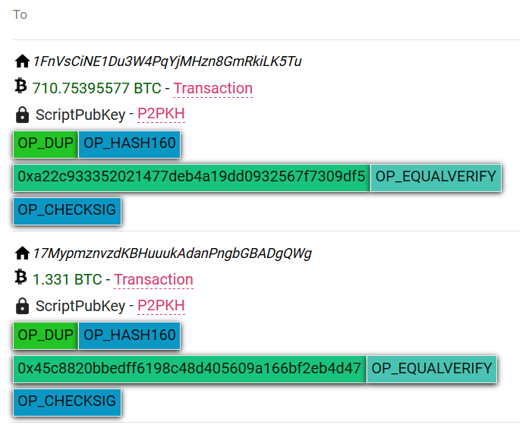
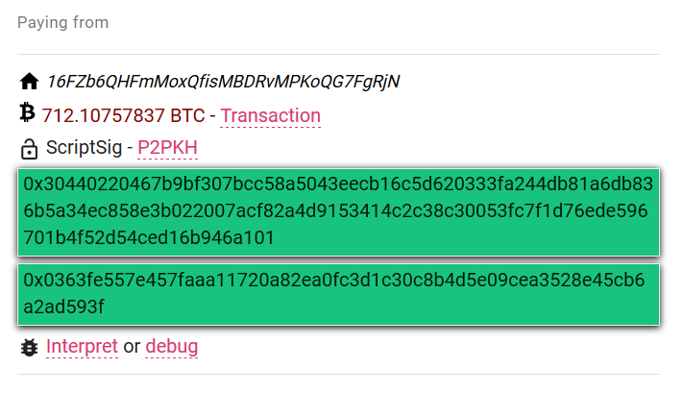
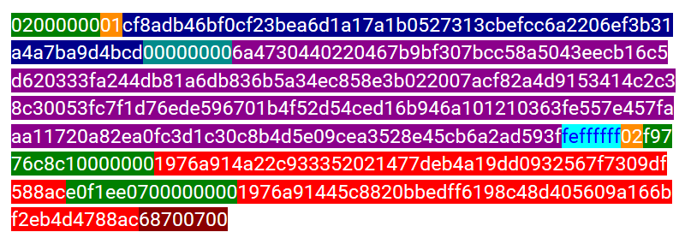
Bitcoin bloky jsou binární
https://nioctib.tech/#/transaction/f2f398dace996dab12e0cfb02fb0b59de0ef0398be393d90ebc8ab397550370b

Slide 48
Řetězce v Bitcoinu
Bitcoin bloky obsahují převážně binární data
hash, podpis, lock/unlock script, txid, hodnota…
Může ale obsahovat i lidsky čitelné řetězce
Nejedná se typicky o standardní Bitcoin transakci
Stále binární, ale aby mělo v ASCII kódování význam
Jak si sami vyzkoušíte?
Nainstalujte si Bitcoin full node (https://bitcoincore.org/en/download/)
Spusťte bitcoin-qt, nechte synchronizovat alespoň část blockchainu
Soubory blk00xxx.dat obsahují části blockchainu po cca 134MB
V adresáři /Bitcoin/blocks/ spusťte strings –n 20 *.dat
Najde všechny tisknutelné řetězce o délce alespoň 20 znaků

Slide 49
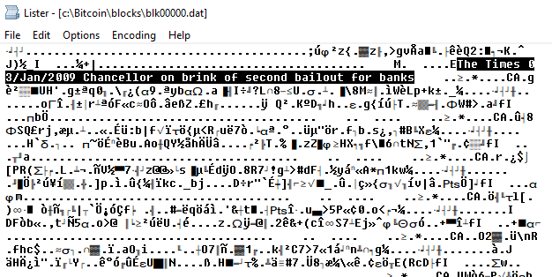
Řetězce v Bitcoinu
c:\Bitcoin\blocks>strings -n 20 *.dat
EThe Times 03/Jan/2009 Chancellor on brink of second bailout for banks

Slide 50
Kde všude mohou být lidsky čitelné řetězce?
Variabilní část tzv. coinbase transakce (unlock scriptSig)
Typicky identifikace minera (např. ²�¯S �÷1a`/Foundry USA Pool #dropgold/��-xuŽ������- )
Lze i jiné řetězce: The Times 03/Jan/2009 Chancellor on…
Musí vložit miner (pouze ten vytváří coinbase transakci)
Různý „hack“ standardních položek běžných transakcí
Platba na neexistující, ale „čitelnou“ adresou
Vanity adresy - opakovaně generovaná adresa dokud není žádoucí prefix (https://github.com/samr7/vanitygen) $ ./vanitygen 1Love
Address: 1LoveRg5t2NCDLUZh6Q8ixv74M5YGVxXaN
Hodnota převáděných satoshies tak, že „náhodou“ dělá řetězec…
Data v instrukci OP_RETURN (lock script)
Max. 40 bajtů
charley loves heidi

Slide 51
Slavné řetězce
Genesis blok [blok 0]
“The Times 03/Jan/2009 Chancellor on brink of second bailout for banks”
Bitcoin 2020 poslední před halving [blok 629999]
NYTimes 09/Apr/2020 With $2.3T Injection, Fed's Plan Far Exceeds 2008 Rescue
OP_RETURN: Mark of the Beast [blok 666666]
“Do not be overcome by evil, but overcome evil with good - Romans 12:21”
Elon Musk “In retrospect, it was inevitable” [blok 668197]
…

Slide 52
Řetězce v Bitcoinu
Pokud necháte chvíli bitcoin-qt synchronizovat…
blk00003.dat
Dokážete zjistit, jak bylo ascii art vloženo?
A kolik to stálo?
c:\Bitcoin\blocks>strings -n 20 *.dat
https://blockstream.info/tx/930a2114cdaa86e1fac46d15c74e81c09eee1d4150ff9d48e76cb0697d8e1d72

